Slide 1
ICLR 2024
iTransformer：把维度倒过来，
让标准 Transformer 重返时序预测 SOTA
iTransformer: Inverted Transformers Are Effective for Time Series Forecasting
Yong Liu*, Tengge Hu*, Haoran Zhang*, Haixu Wu, Shiyu Wang, Lintao Ma, Mingsheng Long
School of Software, BNRist, Tsinghua University · 代码：github.com/thuml/iTransformer
背景
→
方法
→
实验
→
分析
Notes:
今天分享 ICLR 2024 的 iTransformer。它没有发明新组件，只是把 Transformer 的维度倒过来：变量做 token、时间交给 FFN，就在多个真实基准上全面反超。按背景、方法、实验、分析四段展开，约十分钟。

Slide 2
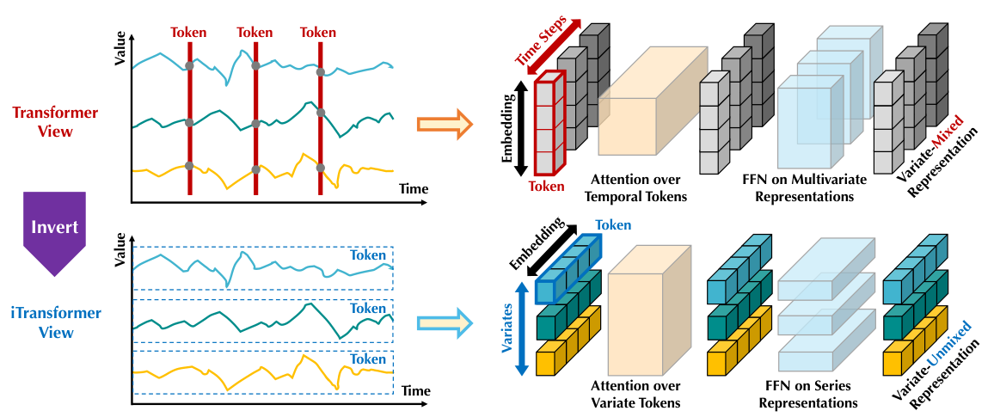
01
现有方法把「时刻」当 token，回看越长失速越狠
· 回看拉长即失速：性能退化、计算爆炸
· 时刻 token 混合变量：不同物理量纲压进同一向量，学不出变量中心表示
· 感受野过局部：单时刻承载不了时间未对齐的事件
· 置换不变性用错位置：时序本身有序，注意力却对顺序不敏感
来源：Liu et al., iTransformer, ICLR 2024 · Figure 2（上：vanilla · 下：iTransformer）
结论先行：不是 Transformer 无效，而是被用错了维度——换一种 token 组织方式即可翻盘。
Notes:
现有方法把同一时刻的多变量压成一个 token，即 Figure 2 上半：注意力沿时间轴跑，回看拉长就退化、注意力图无意义。iTransformer 把每条变量的整段序列作为一个 token，注意力跨变量。不是架构无效，而是被用错了维度。

Slide 3
02
已有改进分四类：都在改组件或序列处理，没人动维度
Ⅰ · 组件适配
Ⅱ · 序列处理
改造注意力求长序列复杂度：Autoformer、Informer、FEDformer——方向正被线性模型挑战
平稳化、通道独立、分块：Stationary、PatchTST——单变量变强，变量交互被放弃
Ⅲ · 组件 + 架构双改
Ⅳ · 维度倒置（本文）
Crossformer 显式建跨时间跨变量依赖——时间未对齐的 patch 引入交互噪声
组件一个不改，只在倒置后的维度上使用——迄今唯一的第四类
Notes:
相关工作把已有改进分成四类：改组件注意力、做序列处理、组件架构双改，以及本文的维度倒置。前三类都在时刻 token 框架里打转，性能有提升但没触及根因；iTransformer 是唯一的第四类，组件一个不改，只换使用维度。

Slide 4
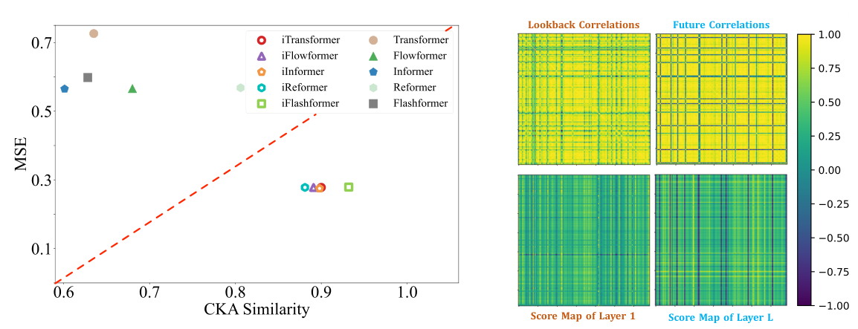
03
三个组件各归其位：注意力管变量，FFN 管时间
Attention → 多变量相关性
对 N 个 variate token 打分，注意力矩阵即相关性图：浅层学回看、深层学未来
FFN → 序列表示
逐变量两层 MLP 学非线性表示并解码预测——承担全部时间维学习
来源：Liu et al., iTransformer, ICLR 2024 · Figure 7
左图 CKA 高相似 ↔ 低 MSE，iTransformer 全部落在一侧
右图 浅层注意力 ≈ 回看相关性，深层 ≈ 未来相关性
LayerNorm → 变量对齐
逐变量归一化到高斯分布，削减变量间分布差异，缓解非平稳
Notes:
Figure 7 左图按 CKA 相似度对比，iTransformer 全落在高相似、低误差一侧——FFN 学到了更合适的序列表示；右图为 Solar-Energy 案例：浅层注意力近似回看相关性，深层逼近未来相关性，变量间注意力可解释。

Slide 5
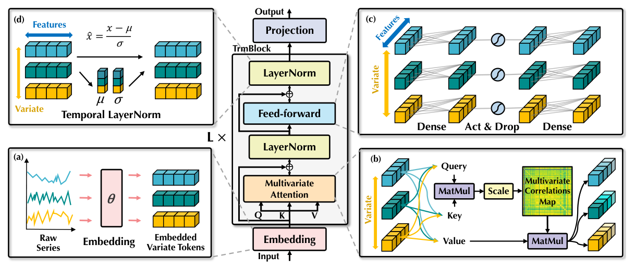
04
方法总览：同一套组件，token 从「时刻」换成「变量」
来源：Liu et al., iTransformer, ICLR 2024 · Figure 4
token 已聚合整段序列 → 位置编码不再必要
① 嵌入 MLP
整条变量序列压成 1 个 variate token
→
② L 层标准块
注意力跨变量 · FFN 跨时间
→
③ 投影 MLP
从 token 表示直接输出全部预测点
Notes:
方法总览看 Figure 4：嵌入 MLP 把每条变量序列压成 variate token，堆 L 层标准块，注意力跨变量、FFN 跨时间，投影 MLP 直接输出预测。token 聚合整段序列，位置编码可省；组件未改一个。

Slide 6
05
协议公平：同窗口、同长度、十个先进模型同台
数据集 · 7 个真实基准
基线 · 10 个先进模型
评测协议
ECL（321 变量）· Traffic（862 变量）
Weather · Solar-Energy · Exchange
PEMS · ETT（4 个子集）
Transformer 类：Autoformer / FEDformer
Stationary / Crossformer / PatchTST
线性类：DLinear / TiDE / RLinear
TCN 类：SCINet / TimesNet
回看窗口统一 T = 96
预测长度 {96, 192, 336, 720}
（PEMS 为 {12, 24, 36, 48}）
指标 MSE / MAE：最优标红、次优下划线
862
Traffic 变量数
321
ECL 变量数
21
Weather 变量数
Notes:
实验协议公平：统一回看窗口 96，预测长度 96 到 720，十个先进模型同台，最优标红、次优下划线。数据集覆盖电力、交通、气象等七个真实场景，其中 Traffic 862 个变量、ECL 321 个变量，是检验高维变量建模能力的硬骨头。

Slide 7
06
主结果：四大基准 MSE 全部第一
MSE（越低越好）
数据集 | iTransformer | 对比基线
Traffic | 0.428 | 0.481 PatchTST
ECL | 0.178 | 0.192 TimesNet
Weather | 0.258 | 0.259 TimesNet
Solar-Energy | 0.233 | 0.261 Stationary
Table 1 · 回看 96，4 个预测长度平均
框架级收益：倒置对整个 Transformer 家族通用
5 个变体套用后 MSE 平均降 16.8%–38.9%；vanilla Transformer 在 ETT 上 2.750 → 0.383（Table 2 / Table 7）
Notes:
四大基准全部第一：Traffic 0.428 对 0.481，ECL 0.178，Weather 0.258 险胜，Solar 0.233 对 0.261。框架收益更关键：五个变体套用倒置，MSE 平均降 16.8%–38.9%。

Slide 8
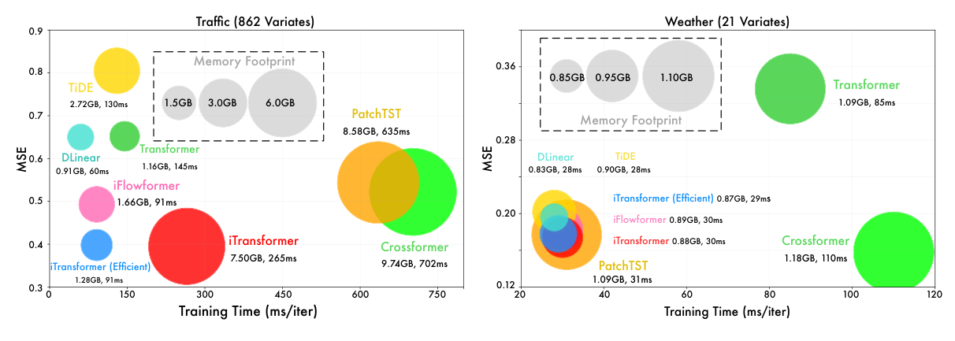
07
高维不慌：862 变量下显存压至基线 1/6.7
来源：Liu et al., iTransformer, ICLR 2024 · Figure 10（Traffic 862 变量 · Weather 21 变量）
1.28 GB · 91 ms
7.50 GB · 265 ms
8.58 GB · 635 ms
9.74 GB · 702 ms
iTransformer（高效训练）
iTransformer（完整版）
PatchTST
Crossformer
高效训练：每批随机采样部分变量，倒置结构让变量通道天然可增删，性能仍与全变量训练相当（Figure 8）
Notes:
效率看 Figure 10：横轴训练时间，气泡是显存。Traffic 862 变量上完整版 7.5GB、265 毫秒；高效训练随机采样变量，降到 1.28GB、91 毫秒；两大基线均超 8.5GB、635 毫秒，性能仍相当。

Slide 9
08
消融：组件一个没改，放对维度才有效
· 注意力是主收益：去掉后 0.428 → 0.456，仍优于最优基线
· FFN 承担时间：去掉后 0.461，与去注意力相当——分工互补
· 维度用反即崩：vanilla 配置 0.863，双 Attention 0.913
同一套组件：放对维度 0.428，放错维度 0.913
Traffic · 回看 96 · 4 个预测长度平均（Table 3）
Notes:
消融在 Traffic 上做：去注意力 0.456，去 FFN 0.461，组件分工互补；维度用反更惨，vanilla 0.863、双注意力 0.913。同一套组件，放对 0.428、放错 0.913——位置比组件更根本。

Slide 10
09
结论：维度组织比组件堆叠更根本
贡献
不足与展望
· 倒置视角：variate token 让原生组件各展所长
· 框架通用：5 个变体套用即受益，MSE 平均降 16.8%–38.9%
· 全面 SOTA：并给出组件与架构选择的系统分析
· 复杂度瓶颈：注意力 O(N²)，862 变量完整训练 7.5GB
· 缓解：高效注意力 / 每批变量采样（1.28GB 达标）
· 展望：分布偏移下的细粒度变量 token 化
迁移思考 火险多指标时序：变量少、序列长——把时间交给 FFN、把变量交给注意力，variate token 正合适
Q&A
Notes:
收束：维度组织比组件堆叠更根本；非平稳强相关场景收益最大；变量极多时用采样训练。贡献是倒置视角与框架通用性；局限在注意力的平方复杂度。迁移思考：火险多指标时序变量少、序列长，正适合变量 token 的组织方式。欢迎提问。

